Slide 1
Biografía y Muerte del apóstol Felipe
                Humberto Fierro G.

Slide 2
Biografía y muerte del apóstol Felipe
Felipe Apóstol (lo decimos así por razón de que en Hechos de los Apóstoles 6:2-6, aparece otro Felipe que era diacono, lo cual se presta para confusiones), era originario de Betsaida de Galilea.
Según parece, formaba parte del reducido grupo de judíos piadosos que seguían a Juan Bautista, que había sido bautizado por él, cuando oyó a Juan decir: «he aquí el Cordero de Dios que quita en pecado del mundo» (Juan 1:29), dejo a Juan y siguió a Jesús.
Juan apóstol habla de él varias veces y narra, en particular, que el Señor llamó a Felipe al día siguiente de las vocaciones de Pedro y Andrés.

Slide 3
Un siglo y medio más tarde, Clemente de Alejandría sostuvo que Felipe fue el joven que respondió al llamado del Señor, con estas palabras: "Permite que vaya, primero, y entierra a mi padre". A lo cual contestó Cristo: «Deja que los muertos entierren a los muertos; tú ven a predicar el reino de Dios» (Luc. 9:50).
Es probable que Clemente de Alejandría no tuviese más argumento que el hecho de que el Señor había dicho en ambos casos: "Sígueme". De todas maneras, tanto en el evangelio de San Lucas como en el de San Mateo, el incidente parece haber tenido lugar algún tiempo de que Cristo había empezado su vida pública, cuando ya los apóstoles estaban con él.
Por otra parte, consta que Felipe fue llamado antes de las bodas de Caná, a pesar de que, como lo dijo el mismo Cristo, Su hora no había llegado aún, no se refería a que no hubiese sido consagrado o apartado al servicio de Dios ya que esto sucedió en el momento de su bautismo, sino que su «hora» se refería al episodio de su muerte (Juan 12:23).

Slide 4
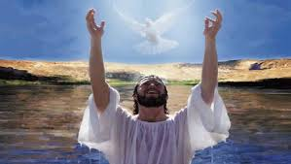
El primer encuentro de Felipe con Jesús ocurrió al día siguiente del que tuvieron Juan, Andrés, Simón Pedro y Santiago. «Al día siguiente determinó (Jesús) encaminarse hacia Galilea y encontró a Felipe. Y le dijo Sígueme» (Juan 1:43).
No fue insensatez por parte suya, sino un acto consiente quizá al sentirse respaldado por el ejemplo de sus amigos y convecinos seguidores de aquel desconocido de Nazaret.
Había escuchado las palabras del Bautista, junto a la voz del cielo que nombraba a Jesús como el Hijo amado, pero seguir a Jesús como discípulo no era fácil.

Slide 5
Ya conocemos la exigencia de la llamada contenida en (Mat.10:37-39), «El que ama a padre o madre más que a mí, no es digno de mí; el que ama a hijo o hija más que a mí, no es digno de mí; 38 y el que no toma su cruz y sigue en pos de mí, no es digno de mí. 39 El que halle su vida, la perderá; y el que pierda su vida por causa de mí, la hallará».
Felipe era consciente del costo que tenía que pagar para seguir a Jesús, tenía que dejar todo y convertirse en discípulo de un maestro sin títulos y sin más autoridad que la recomendación del Bautista junto a su prestancia personal.
Su caso era el mismo de Juan y Andrés que buscaban al "Cordero de Dios que quita los pecados del mundo» (Juan 1:29), él lo entendió así porque no recibe las explicaciones de Pedro y Santiago que ahora eran sus hermanos.

Slide 6
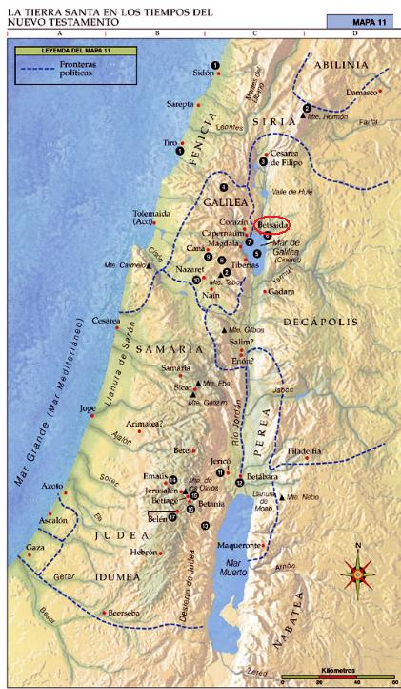
Un leve dato ilumina lo que debió ocurrir para que Jesús le llamase sin excesiva preparación, y lógicamente sin imprudencia, lo dice el evangelio de Juan: "Felipe era de Betsaida, ciudad de Andrés y de Pedro" , y también de Juan y Santiago. Luego era amigo de los cuatro primeros.
O “Lugar de pesca”, era el pueblo natal de Felipe, Andrés y Pedro (Juan 1:44). Estaba situada en la llanura de Batia, al noreste de donde el río Jordán desemboca en el mar de Galilea. La llanura se extiende por tres kilómetros a lo largo del Jordán, y por un kilómetro y medio por el este hacia las montañas.

Slide 7
El Evangelio de Juan registra tres episodios referentes a Felipe que ocurrieron durante la vida pública del Salvador:
1). Antes de la milagrosa alimentación de la multitud, Cristo se vuelve a Felipe con la pregunta: “¿De dónde compraremos pan para que coman estos?” a lo que responde el Apóstol: “Doscientos denarios de pan no bastan para que cada uno tome un poco” (Juan 6: 5-7). Ciertamente que Jesús sabía lo que tenía que hace, solamente le hace esta pregunta a Felipe para probar su fe.
  2). El mismo Felipe es protagonista de un suceso que llenó de gozo a Jesús cuando ya estaba cercana la Pascua en que viviría su Pasión y muerte.
  Juan 12:20-23. Había ciertos griegos entre los que habían subido a adorar en la fiesta. 21 Estos, pues, se acercaron a Felipe, que era de Betsaida de Galilea, --Señor, queremos ver a Jesús 22 Felipe fue y se lo dijo a Andrés; entonces Andrés y Felipe se lo dijeron a Jesús. 23 Jesús les respondió diciendo: --Ha llegado la hora para que el Hijo del hombre sea glorificado

Slide 8
Cuando sucedió esto, ya Lázaro había sido resucitado y debido a esto el nombre de Jesús estaba en todas las bocas; muchos iban tras Jesús, la oposición de los hombres importantes era más intensa. Muchos contaban los milagros del Señor, otros sus palabras y sus discusiones en el Templo y unos griegos que habían subido a adorar a Dios durante la fiesta desean ver y hablar con Jesús.
«Este suceso quizá ocurrió el martes anterior a la crucifixión, en relación con la última visita de Jesús al templo» (DTG 574).
«El hecho de que vinieran a adorar y no a participar de la pascua, sugiere que estos griegos no eran prosélitos plenos. Josefo menciona a extranjeros que acudían a Jerusalén para adorar en ocasión de la pascua (Guerra vi. 9. 3). Los prosélitos a medias, al igual que los gentiles, quedaban restringidos al atrio de los gentiles». (Extraido del C.B.A).

Slide 9
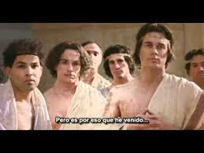
El hecho demuestra que no les resultaba fácil acercarse a Jesús para poder hablar aparte en confianza sin el tumulto de la muchedumbre, cuando se dan cuenta de que uno de los íntimos de Jesús es Felipe que les inspira confianza y, como es natural, acuden a él:
«éstos se acercaron a Felipe, el de Betsaida de Galilea y le rogaban diciendo: Señor, queremos ver a Jesús». Fue Felipe y se lo dijo a Andrés, y Andrés y Felipe fueron y se lo dijeron a Jesús".
Es lógico que sea así, pues cuando hay lazos de lengua, de aficiones y de amistad las barreras son menores para todo, también para acercarse a Dios.

Slide 10
3).Cuando Felipe, después de que Cristo hubiera hablado a sus Apóstoles de conocer y ver al Padre, le dijo: --Señor, muéstranos (en plural) el Padre y nos basta, 9 Jesús le dijo: --¿Tanto tiempo hace que estoy con vosotros y no me has conocido (en singular) , Felipe? El (en singular) que me ha visto a mí ha visto al Padre; ¿cómo, pues, dices tú (en singular): "Muéstranos (en plural) el Padre"?
10 ¿No crees (en singular) que yo soy en el Padre y el Padre en mí? (nota que Jesús no le dice, Yo Soy El Padre, sino «en el Padre y el Padre en mi», lo que quiere decir que, el Padre y el Hijo son personas diferentes) Las palabras que yo os hablo, no las hablo por mi propia cuenta, sino que EL PADRE, QUE VIVE EN MÍ, él hace las obras. 11 Creedme que yo soy en el Padre, y el Padre en mí; de otra manera, creedme por las mismas obras.(Juan 14: 8-9). Lea Gal 2:20.
Estos tres episodios nos proporcionan un esbozo consistente de la personalidad de Felipe como hombre ingenuo, algo tímido, de mente juiciosa

Slide 11
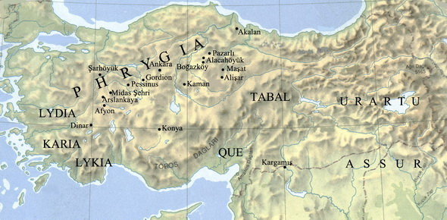
Territorio donde trabajó Felipe, y lugar de su muerte
Después de ser investido del poder del E. Santo en el día de Pentecostés, el territorio de su apostolado fue Frigia y especialmente la ciudad de Hierapólis.

Slide 12
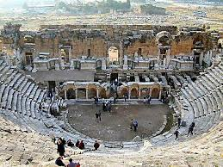
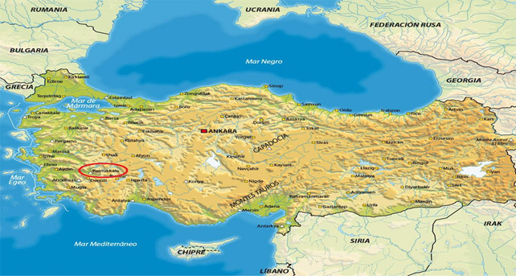
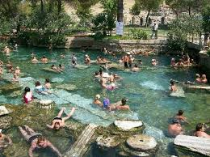
Hierápolis - ciudad sagrada), antigua ciudad helenística, hoy en ruinas, ubicada en la actual, Turquía. Por sus restos arqueológicos la Unesco en el año 1998 la declaró Patrimonio de la Humanidad. Allí existía el Templo de Apolo, y fuentes termales.

Slide 13
Al igual que la mayoría de los apóstoles poco se conoce con certeza sobre su vida con posterioridad al Pentecostés. Según el testimonio de Eusebio en su Historia eclesiástica dice que Felpe murió en Hierápolis al norte de la actual Asia Menor, lo mismo que dos de sus hijas vírgenes.
  Papías, obispo de Hierápolis, las había conocido y escuchado de ellas el relato de la resurrección de un muerto. Según otra tradición, Felipe había predicado el evangelio primero en Escitia y en Lidia, antes de pasar a Frigia, donde todos los documentos ubican su martirio en Hierápolis bajo en emperador Domiciano, crucificado cabeza abajo y rematado luego a pedradas .

Slide 14
El apóstol Felipe, después de haber predicado veinte años en Escytia y sufrido muchas persecuciones y hecho numerosos milagros que convirtieron a gran cantidad de personas, convocó un día a todos los obispos y presbíteros de la región, y les dijo: «El Señor quiere que emplee en vuestra formación los siete días que me quedan de vida».
  Al cabo de estos siete días, los infieles se apoderaron de él, que ya tenía 87 años de edad, y, para que su muerte se pareciese a la del Maestro cuya doctrina constantemente predicaba, lo crucificaron. Así fue como este apóstol salió de este mundo y entregó su espíritu al Señor. Sus dos hijas, ambas vírgenes, fueron enterradas una a su derecha y la otra a su izquierda.

Slide 15
Otro de los registros de la tradición dice: "Felipe primeramente convirtió a los galos, llevando a la luz de la verdad y al apacible puerto de la fe, tanto a aquellas gentes bárbaras como a las de los pueblos vecinos, sacándolas a todas ellas de las tinieblas en que se hallaban sumergidas y a punto de ser engullidas por las encrespadas aguas del error.
Después terminó su vida en Hierápolis, ciudad de la provincia de Frigia, muriendo apedreado y crucificado; allí descansan él y sus hijas". Así termina la vida el apóstol Felipe, un hombre paciente ante la persecución, cuyas pruebas en lugar de quebrar su fe, por el contrario, salía fortalecido.

